Slide 1





Tập làm văn
Lớp 4
KTUTS

Slide 2



Chủ đề: Động vật
Cách chơi:
- Mỗi học sinh tự chọn một con vật mà mình thích.
- Học sinh khi được gọi tên sẽ không được nói tên con vật của mình, mà chỉ được nói những đặc điểm của con vật đó. Các bạn khác sẽ cũng đoán xem đó là con vật gì.
- Ai đoán đúng sẽ là người chơi tiếp theo.
Tôi là ai?
Khởi động

Slide 3

Chủ đề: Động vật
Cách chơi:
- Mỗi học sinh tự chọn một con vật mà mình thích.
- Học sinh khi được gọi tên sẽ không được nói tên con vật của mình, mà chỉ được nói những đặc điểm của con vật đó (hình dáng, kích thước…) Các bạn khác sẽ cũng đoán xem đó là con vật gì.
- Ai đoán đúng sẽ là người chơi tiếp theo.
Tôi là ai?
CÙNG CHƠI NÀO!
Notes:
Đợi thời gian chạy để ra gợi ý tiếp theo, không bấm

Slide 4
Nhân vật bí ẩn
Cách chơi:
- Các gợi ý về “nhân vật bí ẩn” sẽ lần lượt được xuất hiện.
- Học sinh dựa vào gợi ý đoán xem trong hình là “nhân vật” nào.
Khởi động

Slide 5

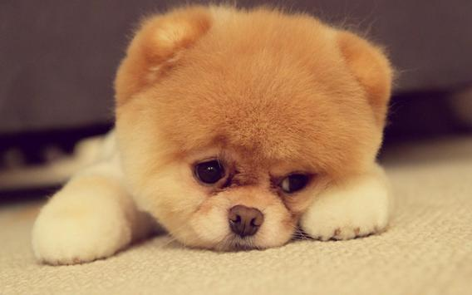
Gợi ý:
- Tôi là một con vật nuôi trong nhà.
- Tôi có bộ lông mượt, hàm răng với những chiếc răng sắc nhọn.
- Tôi có cái mũi rất thính.
- Tôi là một loài vật rất thông minh, biết canh nhà bắt trộm.
Tôi là ai?
CÙNG CHƠI NÀO!

Slide 6

Gợi ý:
- Tôi là một đồ dùng học tập.
- Tôi có dạng hình chữ nhật, chiều dài là 24cm, chiều rộng 17cm.
- Tôi có bìa màu vàng nhạt sáng bóng nổi bật tên môn học, bên dưới là hình ảnh sáu cô cậu học trò nhỏ theo dõi cô giáo sửa bài.
- Có tôi các bạn sẽ được học những bài văn bài thơ hay, những kiến thức bổ ích.
Tôi là ai?
Notes:
Đợi thời gian chạy để ra gợi ý tiếp theo, không bấm

Slide 7

Gợi ý:
- Tôi là một đồ dùng trong nhà.
- Thân hình của tôi dạng hình tròn, vỏ bằng nhựa cứng màu nâu đậm, mặt trên bằng thủy tinh.
- Trên mặt tôi là những con số và ba cây kim bằng kim loại
- Tôi giúp mọi người có thể biết chính xác thời gian đấy.
Tôi là ai?
Notes:
Đợi thời gian chạy để ra gợi ý tiếp theo, không bấm

Slide 8





Tập làm văn
Thế nào là miêu tả ?
Thế nào là miêu tả ?

Slide 9
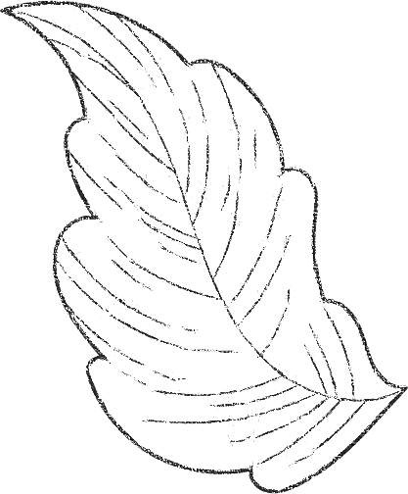


Khám phá

Slide 10
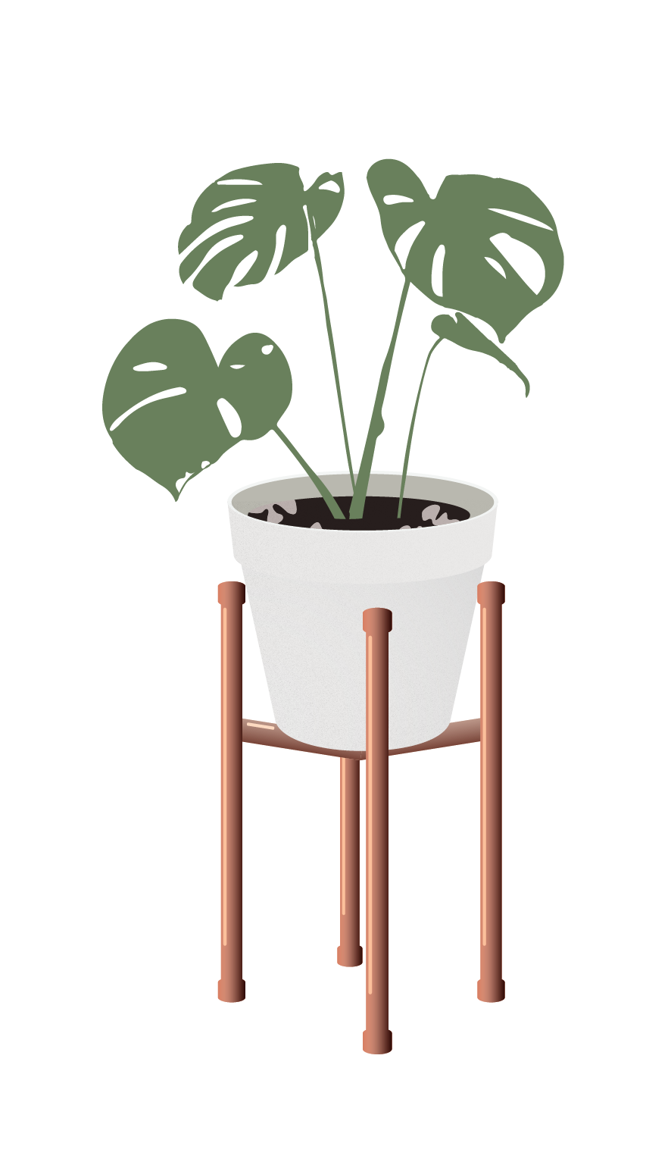
1. Đoạn văn miêu tả những sự vật nào?
Trước mặt tôi, một cây sòi cao lớn toàn thân phủ đầy lá đỏ. Bên cạnh đó, như để tôn thêm màu đỏ chói lọi kia lại là màu vàng rực rỡ của mấy cây cơm nguội. Một làn gió rì rào chạy qua, những chiếc lá rập rình lay động như những đốm lửa vàng lửa đỏ bập bùng cháy. Tôi rẽ lá, nhẹ nhàng men theo một lạch nước để đến cạnh cây sòi. Nước róc rách chảy, lúc trườn lên mấy tảng đá trắng, lúc luồn dưới mấy gốc cây ẩm mục.
TRẦN HOÀI DƯƠNG
Sự vật được miêu tả:
- Cây sòi
- Cây cơm nguội
- Lạch nước

Slide 11

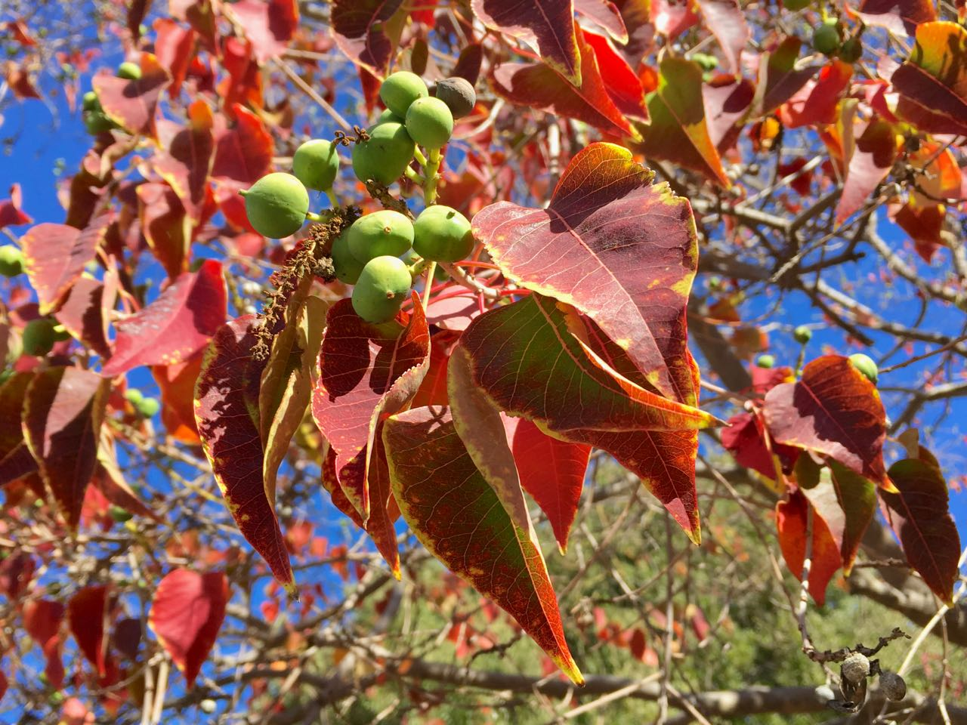
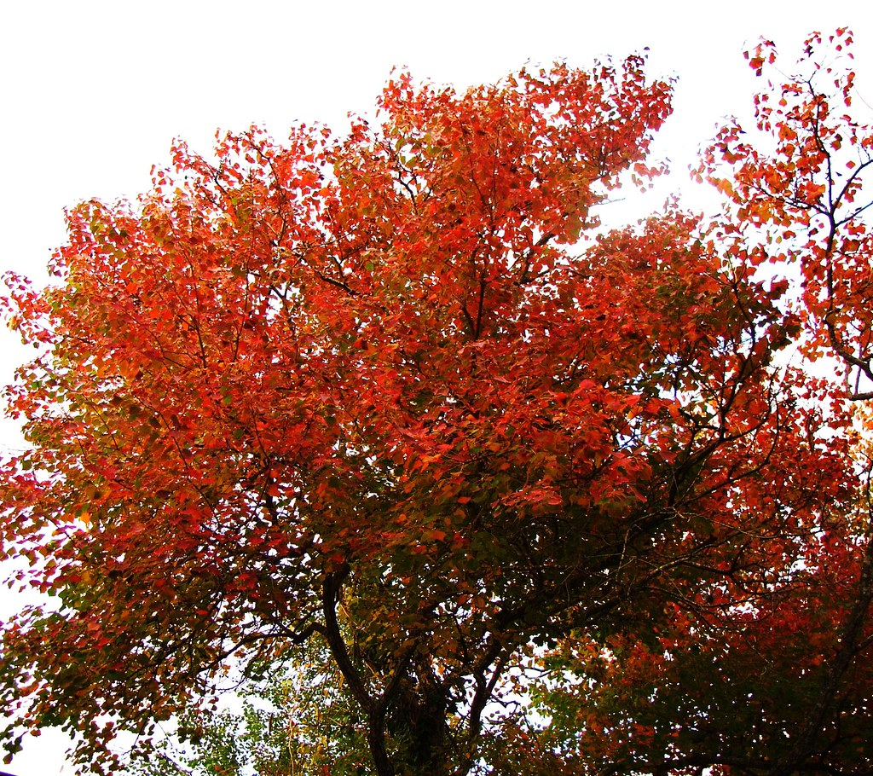
Cây sòi là một loại cây thuộc họ Thầu dầu, có nguồn gốc Đông Á, lá nhỏ hình củ đậu (củ sắn), dùng để nhuộm, hạt có thể ép lấy dầu dùng trong công nghiệp. Một số bộ phận của cây còn dùng làm thuốc.
Notes:
Cây sòi và cây sồi là 2 cây khác nhau
Sòi có các tên khác là Sòi xanh, Ô cửu, Ô thụ quả, Ô du, Thác tử thụ, Cửu tử thụ. Cây có tên khoa học là Sapium sebiferum (L.) Roxb., thuộc họ Thầu dầu Euphorbiaceae.
Cây sòi mọc hoang ở khắp nơi trong Việt Nam, nhưng tại miền Bắc và miền Trung, nhân dân thường trồng để lấy lá nhuộm lụa hay sa tanh màu đen.
Còn mọc hoang và được trồng tại các nước khác như Trang Quốc, Nhật Bản, Mỹ. Tại những nước này người ta trồng để lấy hạt ép dầu, trái lại ở Việt Nam do cắt nhiều lá để nhuộm cho nên ít quả.
Sáp của hạt sòi có thể thay bơ ca cao để chế thuốc đạn (suppositoire), chế xà phòng, trộn với sáp ong làm nến, bôi tóc và chữa một số bệnh ngoài da. Vỏ rễ cây sòi là một vị thuốc được dùng trong dân gian.

Slide 12
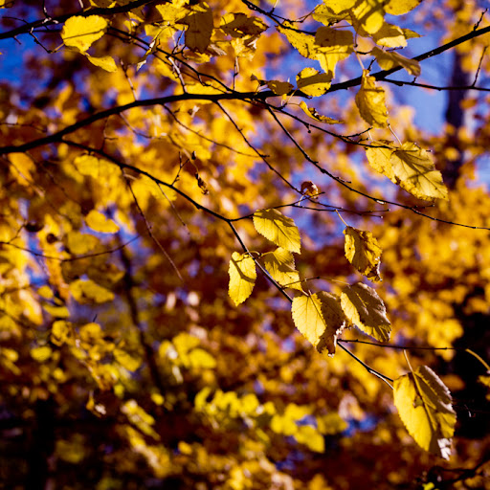
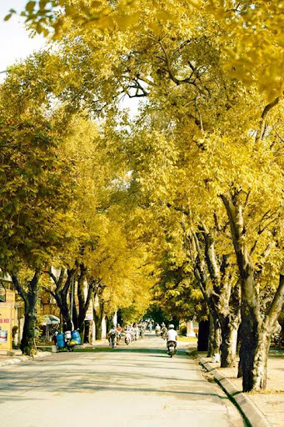
Cây cơm nguội là một loại cây thuộc họ Gai dầu. Cây cơm nguội phân bố rộng rãi ở khắp nước ta, đây là một cây thuốc Đông y với nhiều công dụng tốt cho sức khỏe con người.

Slide 13
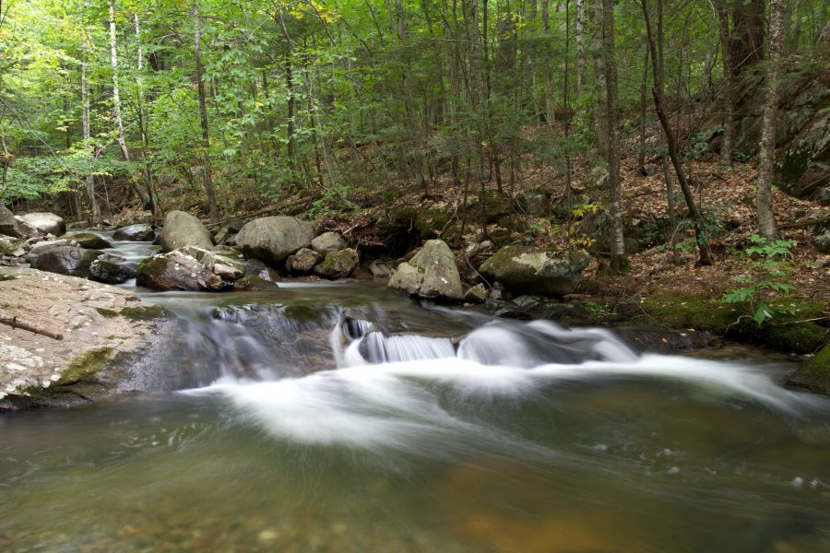
Lạch nước là đường nước chảy hẹp, nông, ít dốc, thông ra sông, hồ.

Slide 14
Trước mặt tôi, một cây sòi cao lớn toàn thân phủ đầy lá đỏ. Bên cạnh đó, như để tôn thêm màu đỏ chói lọi kia lại là màu vàng rực rỡ của mấy cây cơm nguội. Một làn gió rì rào chạy qua, những chiếc lá rập rình lay động như những đốm lửa vàng lửa đỏ bập bùng cháy. Tôi rẽ lá, nhẹ nhàng men theo một lạch nước để đến cạnh cây sòi. Nước róc rách chảy, lúc trườn lên mấy tảng đá trắng, lúc luồn dưới mấy gốc cây ẩm mục.
TRẦN HOÀI DƯƠNG
2. Viết những điều em hình dung được về các sự vật trên theo lời miêu tả:
- Hình dáng
- Màu sắc
- Chuyển động
- Tiếng động

Slide 15
Trước mặt tôi, một cây sòi cao lớn toàn thân phủ đầy lá đỏ. Bên cạnh đó, như để tôn thêm màu đỏ chói lọi kia lại là màu vàng rực rỡ của mấy cây cơm nguội. Một làn gió rì rào chạy qua, những chiếc lá rập rình lay động như những đốm lửa vàng lửa đỏ bập bùng cháy. Tôi rẽ lá, nhẹ nhàng men theo một lạch nước để đến cạnh cây sòi. Nước róc rách chảy, lúc trườn lên mấy tảng đá trắng, lúc luồn dưới mấy gốc cây ẩm mục.
TRẦN HOÀI DƯƠNG
Hình dáng
Cao lớn
Cây sòi
Màu sắc
Lá: đỏ chói lọi
Chuyển động
Lá: rập rình lay động như những đốm lửa đỏ

Slide 16
Trước mặt tôi, một cây sòi cao lớn toàn thân phủ đầy lá đỏ. Bên cạnh đó, như để tôn thêm màu đỏ chói lọi kia lại là màu vàng rực rỡ của mấy cây cơm nguội. Một làn gió rì rào chạy qua, những chiếc lá rập rình lay động như những đốm lửa vàng lửa đỏ bập bùng cháy. Tôi rẽ lá, nhẹ nhàng men theo một lạch nước để đến cạnh cây sòi. Nước róc rách chảy, lúc trườn lên mấy tảng đá trắng, lúc luồn dưới mấy gốc cây ẩm mục.
TRẦN HOÀI DƯƠNG
Màu sắc
Lá: vàng rực rỡ
Cây cơm nguội
Chuyển động
Lá: rập rình lay động như những đốm lửa vàng

Slide 17
Trước mặt tôi, một cây sòi cao lớn toàn thân phủ đầy lá đỏ. Bên cạnh đó, như để tôn thêm màu đỏ chói lọi kia lại là màu vàng rực rỡ của mấy cây cơm nguội. Một làn gió rì rào chạy qua, những chiếc lá rập rình lay động như những đốm lửa vàng lửa đỏ bập bùng cháy. Tôi rẽ lá, nhẹ nhàng men theo một lạch nước để đến cạnh cây sòi. Nước róc rách chảy, lúc trườn lên mấy tảng đá trắng, lúc luồn dưới mấy gốc cây ẩm mục.
TRẦN HOÀI DƯƠNG
Chuyển động
Lạch nước
trườn lên mấy tảng đá, luồn dưới mấy gốc cây ẩm mục
Tiếng động
Róc rách (nước chảy)

Slide 18
2. Viết những điều em hình dung được về các sự vật trên theo lời miêu tả:
Thứ tự | Tên sự vật | Hình dáng | Màu sắc | Chuyển động | Tiếng động
1 | Cây sòi | cao lớn | lá: đỏ chói lọi | lá: rập rình lay động như những đốm lửa đỏ
2 | Cây cơm nguội |  | lá: vàng rực rỡ | lá: rập rình lay động như những đốm lửa vàng
3 | Lạch nước |  |  | trườn lên mấy tảng đá; luồn dưới mấy gốc cây ẩm mục | róc rách (chảy)

Slide 19



Để tả được hình dáng, màu sắc, chuyển động của cây sòi, cây cơm nguội.
3. Qua những nét miêu tả trên, em thấy tác giả đã quan sát sự vật bằng những giác quan nào?
→ Quan sát bằng mắt
Để tả được chuyển động của lạch nước.
→ Quan sát bằng mắt, bằng tai

Slide 20


Quan sát kĩ đối tượng bằng nhiều giác quan.
Muốn miêu tả sự vật một cách tinh tế, người viết phải làm gì?

Slide 21
Miêu tả là vẽ lại bằng lời những đặc điểm nổi bật của cảnh, của người, của vật để giúp người nghe, người đọc hình dung được các đối tượng ấy.
Ghi nhớ

Slide 22

Luyện tập

Slide 23
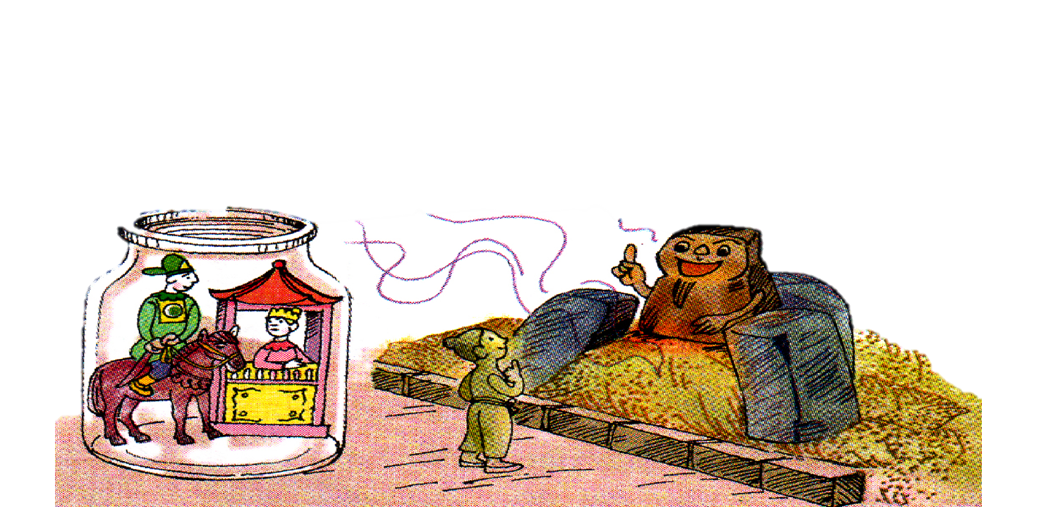
Bài 1
Tìm những câu văn miêu tả trong truyện Chú Đất Nung.
Câu văn miêu tả trong truyện Chú Đất Nung là: “Đó là một chàng kị sĩ rất bảnh, cưỡi ngựa tía, dây cương vàng và một nàng công chúa mặt trắng, ngồi trong mái lầu son.”
Sách giáo khoa trang 134 và 138

Slide 24

Bài 2
Mưa
(trích)
Chớp
Rạch ngang trời
Khô khốc
Sấm
Ghé xuống sân
Khanh khách cười
Cây dừa
Sải tay
Bơi
Ngọn mùng tơi
Nhảy múa
Mưa
Mưa
Ù ù như xay lúa
Lộp bộp
Lộp bộp
Rơi
Rơi...
Em thích những hình ảnh nào trong đoạn trích dưới đây? Hãy viết 1, 2 câu miêu tả một trong những hình ảnh đó.
Đất trời
Mù trắng nước
Mưa chéo mặt sân
Sủi bọt
Cóc nhảy chồm chồm
Chó sủa
Cây lá hả hê
Bố em đi cày về
Đội sấm
Đội chớp
Đội cả trời mưa...
Sách giáo khoa trang 141
Trần Đăng Khoa

Slide 25
Mưa
(Trần Đăng Khoa)
Trong khi mưa
Tiếng mưa
Ù ù như cối xay lúa, rơi lộp độp
Trước khi mưa
Hạt mưa
Mưa trắng xóa, mưa rơi chéo mặt sân.
Chớp
Rạch ngang trời
Sấm
Ghé xuống sân, cười khanh khách
Con vật
Cóc nhảy chồm chồm, chó sủa.
Cây dừa
Sải tay bơi
Cây cối
Cây lá hả hê
Ngọn mồng tơi
Nhảy múa
Con người
Bố bạn nhỏ đi cày về.

Slide 26
Thế nào là miêu tả?
Miêu tả là vẽ lại bằng lời những đặc điểm nổi bật của cảnh, của người, của vật để giúp người nghe, người đọc hình dung được các đối tượng ấy.
Củng cố

Slide 27

Dặn dò

Slide 28

Chúc các em học tốt.
KTUTS

